Slide 1

UNIDAD DE GESTIÓN DE POSGRADOS
MAESTRÍA EN GESTIÓN DE LA CALIDAD Y PRODUCTIVIDAD
PROMOCIÓN XVI
PROYECTO 2
FORTALECIMIENTO DEL SISTEMA DE GESTIÓN DE CALIDAD MEDIANTE LA IMPLEMENTACIÓN DE MEJORAS DETECTADAS EN EL DIAGNÓSTICO Y EVALUACIÓN PREVIA DE UNA EMPRESA DE COBRANZAS EN QUITO – ECUADOR”
AUTORES:
Ing. Cárdenas Izquierdo, Andrea Carolina
Ing. Cevallos Aymacaña, Fernando Patricio
DIRECTOR:
Ing. Sebastián Fernández. MGCP.

Slide 2

Sumario
La Organización
Problema
Objetivos
Metodología
Marco Teórico
Sistema de gestión documental automatizado
Planificación estratégica
Balance Score Card
Línea base de transición
Conclusiones
Recomendaciones

Slide 3


1. La Organización
Empresa Call Center – Recuperación de cartera.
Líder en el mercado – 20 años de operación en Ecuador.
Pertenece a un holding internacional – Perú y Guatemala.
Cuenta 13 sucursales a nivel nacional y 500 colaboradores.
Líneas de negocio: recuperación de cartera, servicio al cliente, telemercadeo.

Slide 4

2. Problema
No conformidades abiertas de auditorías internas y externas.
Incorrecta administración de información documentada.
Manejo de indicadores no interrelacionados sin imput para la toma de decisiones.
Eje del SGC es correctivo, no preventivo.
Fecha límite para la transición 09/18.

Slide 5


4. Objetivos
General
Potencializar el SGC mediante la implementación de mejoras detectadas en el diagnóstico y evaluación previa, con el fin de afianzar su posicionamiento de mercado.
Específicos
Implementar un sistema de gestión de información documentada automatizado.
Elaborar la Planificación Estratégica a tres años plazo.
Implementar un cuadro de mando integral para monitorear la gestión operativa, administrativa y financiera.
Diseñar la línea base para la transición del SGC a la Norma ISO 9001:2015.

Slide 6

5. Medología
Deductiva - Observación y análisis.
Documental descriptiva.
Gestión por proyectos.
Planificación estratégica / BSC - SOSTAC.
Gestión de Riesgos.

Slide 7
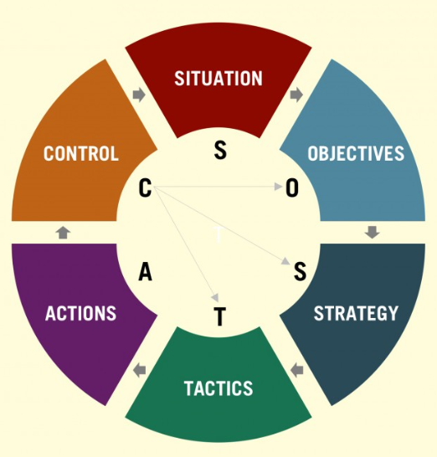




6. Marco Teórico
Operación y su contexto
SGC
Apoyo y Operación
Satisfacción del cliente
Planificar
Hacer
Requisitos del cliente
Planificación
Liderazgo
Evaluación del desempeño
Resultados del SGC
Productos y servicios
Actuar
Verificar
Necesidades y expectativas de las partes interesadas
Mejora
Gestión Documental
SOSTAC
Gestión de riesgos
BSC
ISO 9001

Slide 8
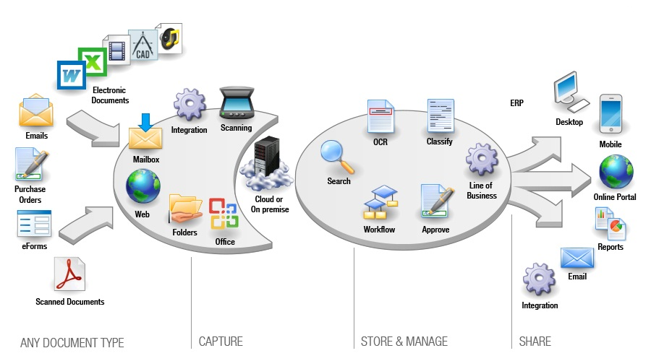
7. Sistema de gestión documental automatizado
TIPO DE DOCUMENTO
CAPTURA
MANEJO
DISTRIBUCIÓN

Slide 9



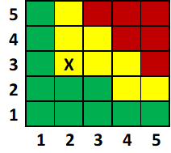
8. Planificación Estratégica
Análisis situación
  Análisis Externo
    Macroambiente → PESTEL
    Microambiente
      5 fuerzas de Porter
      Análisis de stakeholders
      Análisis del cliente
  Análisis Interno
      Análisis FODA
      Análisis de recursos
      Análisis cadena de valor
      Modelo McKinsey
Objetivos
  Aumentar la rentabilidad en un 30% hasta diciembre de 2022.
  Aumentar capacidad de recuperación de cartera al 70% para el año 2020.
  Aumentar la cobertura geográfica mediante la apertura de tres agencias para el 2020.
Exclusión
Diseño y Desarrollo
1
2
3

Slide 10
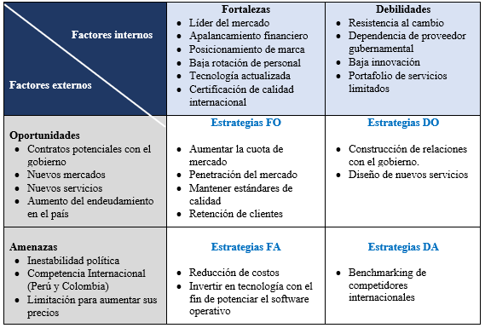
8. Planificación Estratégica
Exclusión
Diseño y Desarrollo

Slide 11







8. Planificación Estratégica
Estrategias
  Expandir el mercado (Drummond, 2008)
  Penetración de mercado (Ansoff, 1965)
  Liderazgo en costos (Porter, 2003)
Tácticas → Marketing Mix
Plan de Acción
Control → BSC

Slide 12

8. Balance Scorecard

Slide 13
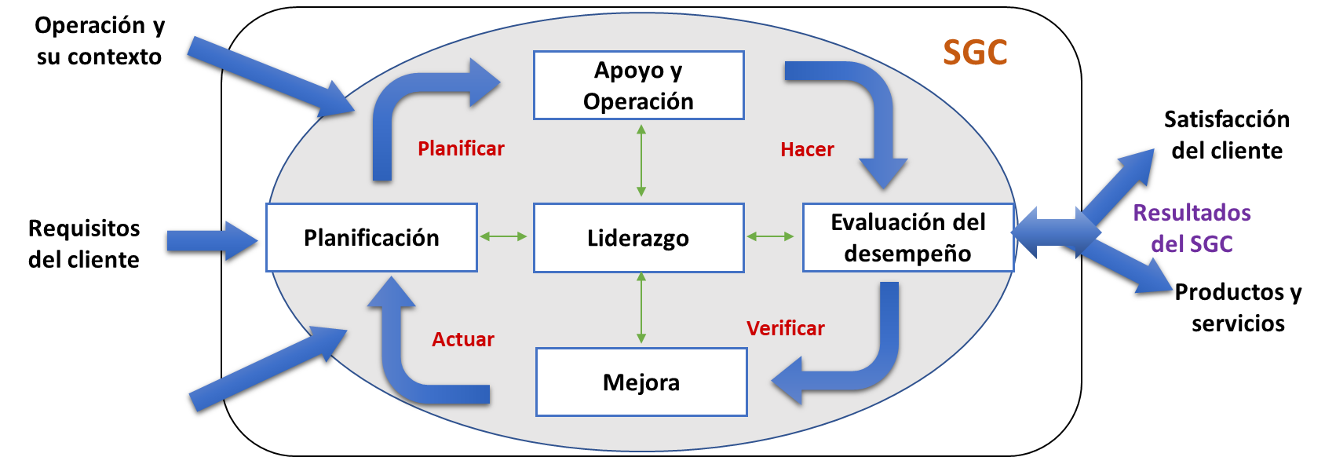
9. Línea base de transición ISO 9001:2015
( 4 )
Sistema de Gestión de Calidad
( 7 )
( 4 )
( 8 )
( 6 )
( 5 )
( 9 )
Necesidades y expectativas de las partes interesadas pertinentes
( 10 )
( 4 )
GESTIÓN DE INFORMACIÓN DOCUMENTADA
GESTIÓN DEL CONOCIMIENTO
GESTIÓN DE RIESGOS

Slide 14

10. Conclusiones
Se cumplieron los objetivos planteados.
Se automatizó el 80% de información documentada del SGC – trazabilidad procesos soporte.
La compañía cuenta con un plan estratégico a 3 años plazo.
El balance scorecard apalanca la operación y la planificación estratégica.
Se diseñó la línea base para la transición ISO 9001:2015.
Sistema de Gestión de calidad enfoque preventivo.

Slide 15

11. Recomendaciones
Desarrollar aplicación móvil para gestión de información documentada.
Monitorear mensualmente la ejecución del plan estratégico - desviaciones → no conformidades.
Alimentar constantemente del balance scorecard - desviaciones → no conformidades.
Realizar el análisis de riesgos por subprocesos.
Realizar una auditoria interna previo a auditoría de recertificación.

